Slide 1


ŠKOLA: | Gymnázium, Chomutov, Mostecká 3000, příspěvková organizace
AUTOR: | Ing. Mirjam Civínová
NÁZEV: | VY_32_INOVACE_10C_15_Vnitřní_energie
TEMA: | Mechanika a termika
ČÍSLO PROJEKTU: | CZ.1.07/1.5.00/34.0816
DATUM TVORBY: | 17.07.2013

Slide 2
ANOTACE
Tento materiál slouží k vysvětlení a procvičení vnitřní energie a je připraven pro hodiny fyziky ve 3. ročníku šestiletého gymnázia a pro 2. ročník čtyřletého gymnázia.
První část této prezentace se věnuje teorii tohoto problému a je doplňována výkladem učitele. Studenti sledují výklad učitele a mohou mu klást dotazy.
Další část prezentace se věnuje řešení osmisměrky, kde je využita výše vysvětlená látka. Učitel řešení slovně popisuje a vysvětluje. Studenti si důležité údaje zapisují do sešitu. Jeden ze studentů nebo učitel řešení zapisuje do promítaného zadání pomocí světelného pera na interaktivní tabuli, nástrojem „pero“ (nástroj programu PowerPoint) nebo fixem na tabuli.
Materiál je určen pro interaktivní výuku.

Slide 3
Vnitřní energie, práce, teplo

Slide 4
Vnitřní energie – U[J]
Kinetická energie částic - E_{k}[J]
Potenciální energie částic - E_{p}[J]
U = E_{k} + E_{p}

Slide 5
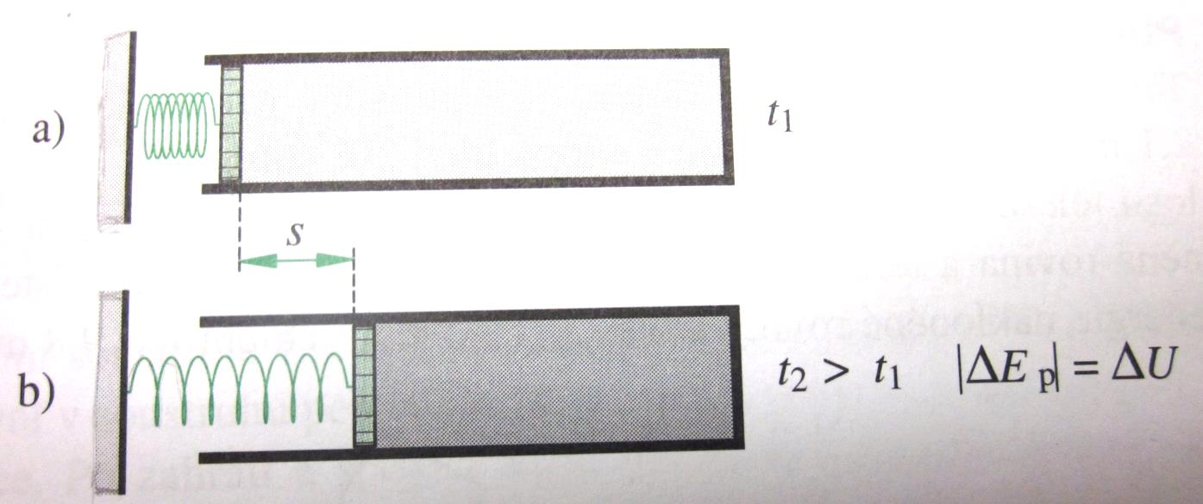
Změna vnitřní energie při konání práce
Změna vnitřní energie při stlačení plynu v tepelně izolované nádobě

Slide 6
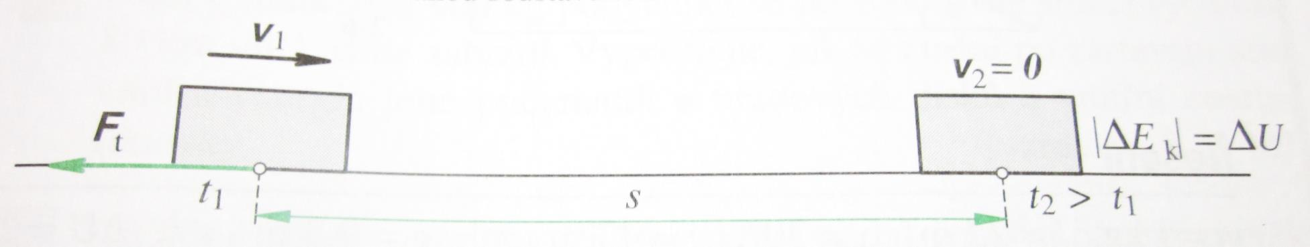
Změna vnitřní energie působením stálé třecí síly
Při dějích probíhajících v izolované soustavě těles zůstává součet kinetické, potenciální a vnitřní energie těles konstantní

Slide 7
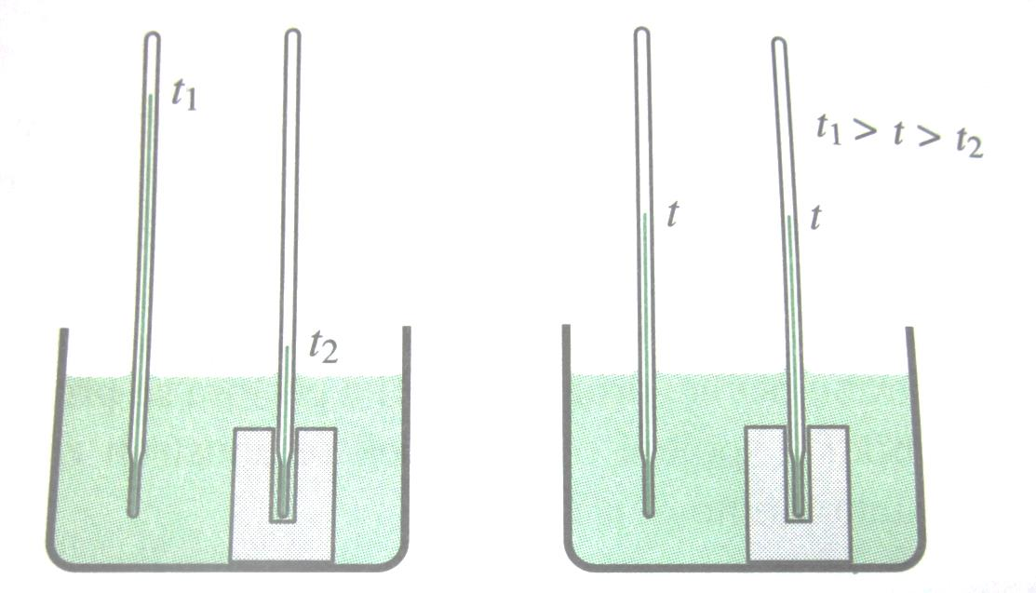
Změna vnitřní energie při tepelné výměně - teplo
Tepelná výměna mezi kapalinou a tělesem

Slide 8
Tepelná výměna
Neuspořádaně se pohybující částice teplejšího tělesa, narážejí na částice dotýkajícího se studenějšího tělesa a předávají jim část své energie
Teplo Q je určeno energií, kterou při tepelné výměně odevzdá teplejší těleso studenějšímu. Jednotkou je Joule

Slide 9
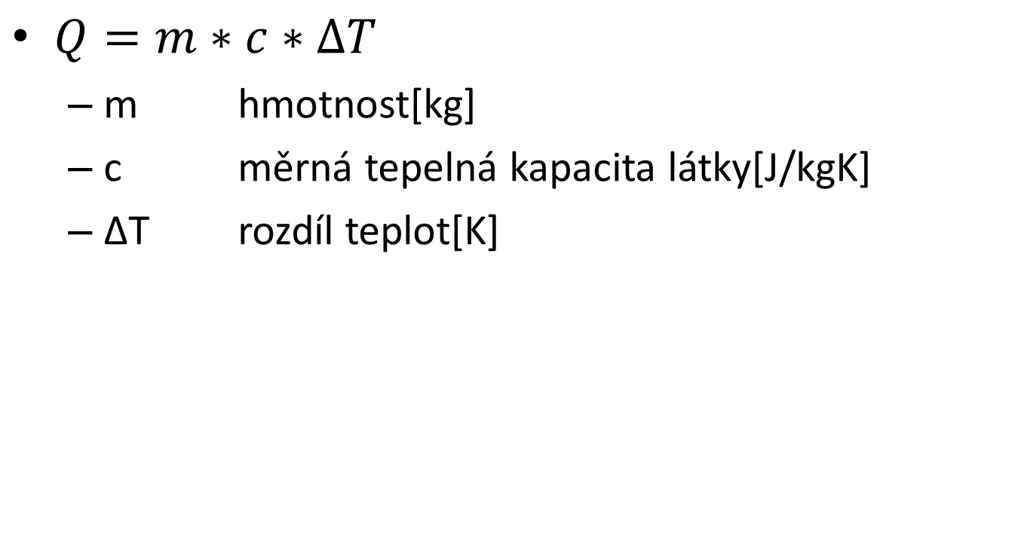
Tepelná energie – teplo Q[J]
$Q=m∗c∗ΔT$
  m hmotnost[kg]
  c měrná tepelná kapacita látky[J/kgK]
  ΔT rozdíl teplot[K]

Slide 10
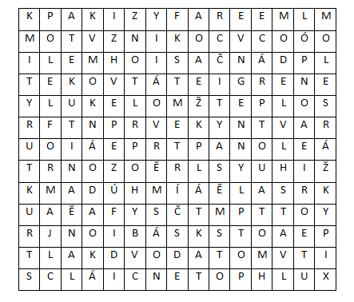
Osmisměrka
Atom Pole
Čas Pól
Děj Posuny
Difúze Potenciál
Energie Práce
Forma Prvek
Fyzika Rotace
Hmota Síla
Ion Směr
Kinetika Směs
Kmity Srážky
Látka Stav
Lux Struktury
Metr Tekutina
Model Teorie
Mol Teplo
Molekuly Tlak
Ohm Tvar
Plyn Voda
Pohyb Vznik

Slide 11
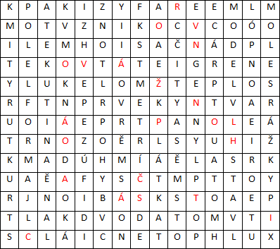
Řešení

Slide 12
Zdroje
Archiv autora

